Slide 1
광주 6반
내 집 4조
이남수,유진주
Notes:
시작

Slide 2
목차
역할
프로젝트 개요
사용 기술
클래스 다이어그램
구현 기능

Slide 3
역할

Slide 4
내 집 4조
역할
유진주
이남수
백엔드
게시판 댓글구현
Kakao map 기능 구현
QnA구현.
회원 정보 수정, 삭제
차트 구현
페이지네이션 구현
코로나선별진료소 기능 구현
Notes:
이 같은 일련의 과정을 처리한다.

Slide 5
프로젝트 개요

Slide 6
내 집 4조
프로젝트 개요 - 목표
1학기 동안 배운 것들을 내 것으로 만들자
Notes:
이 같은 일련의 과정을 처리한다.

Slide 7
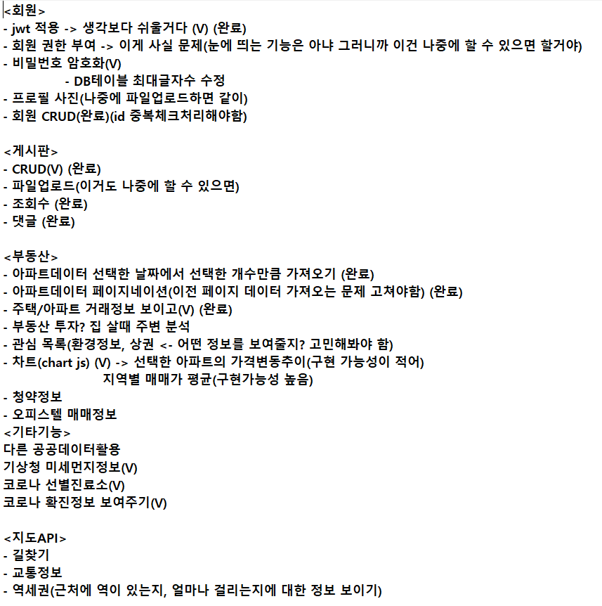
내 집 4조
프로젝트 개요 – 구현할 세부기능(계획)
Notes:
이 같은 일련의 과정을 처리한다.

Slide 8
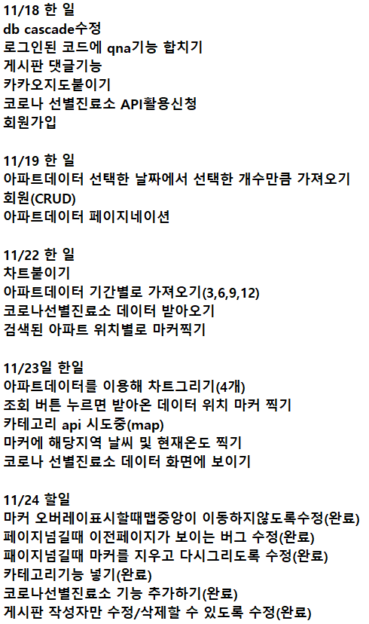
내 집 4조
프로젝트 개요 - 진행
Notes:
이 같은 일련의 과정을 처리한다.

Slide 9
사용 기술

Slide 10







내 집 4조
사용기술
프런트 엔드
백 엔드
DB
Notes:
이 같은 일련의 과정을 처리한다.

Slide 11
클래스 다이어그램

Slide 12
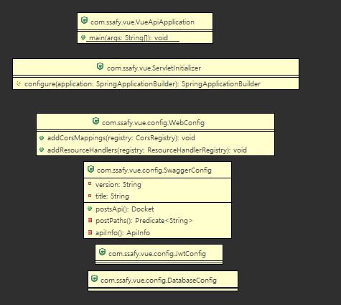
내 집 4조
클래스 다이어그램 - main & config
Notes:
이 같은 일련의 과정을 처리한다.

Slide 13
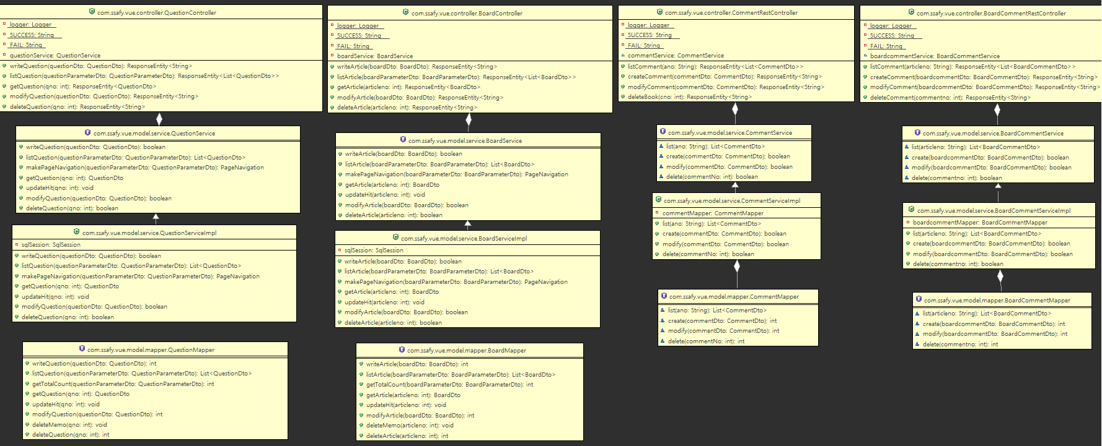
내 집 4조
클래스 다이어그램 - controller & service & mapper
Notes:
이 같은 일련의 과정을 처리한다.

Slide 14
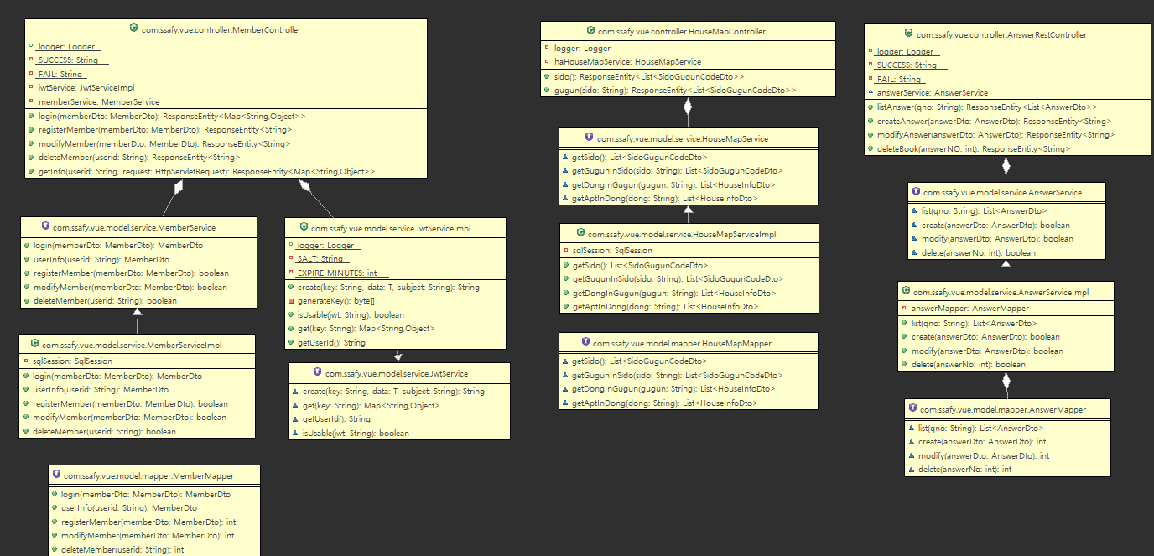
내 집 4조
클래스 다이어그램 - controller & service & mapper
Notes:
이 같은 일련의 과정을 처리한다.

Slide 15
구현 기능

Slide 16
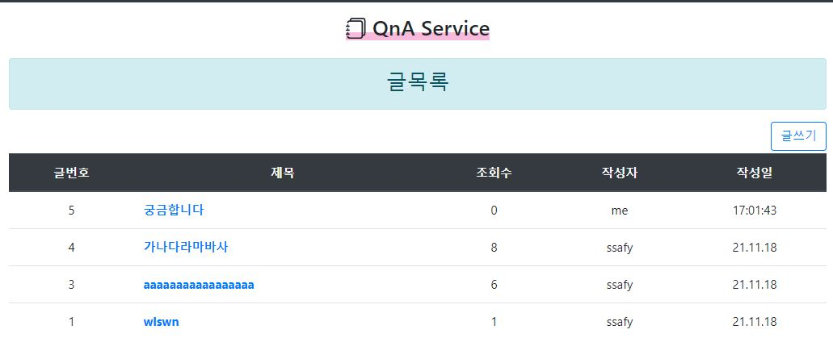
내 집 4조
구현 기능 - QnA
새로운 질문을 작성할 수 있는 페이지로 이동합니다.
작성된 글목록을 보여줍니다.
회원에 한해 제목을 클릭해 세부 내용을
볼 수 있습니다.
Notes:
이 같은 일련의 과정을 처리한다.

Slide 17
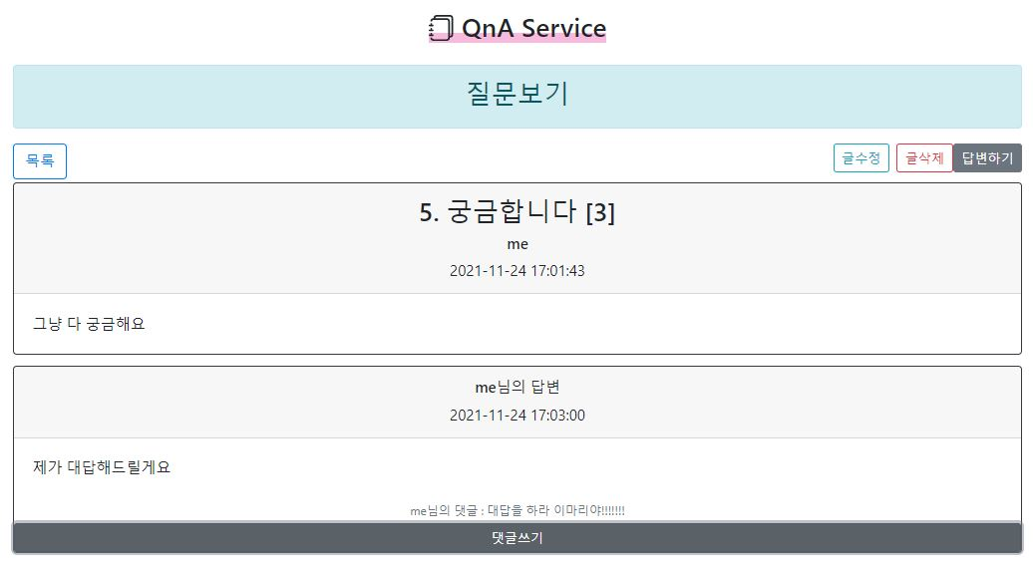
내 집 4조
구현 기능 - QnA
질문을 수정할 수 있는
페이지로 이동합니다.
현재 질문과
등록된 답글, 댓글을 전부 삭제합니다.
질문에 대한 답변을 할 수 있는
페이지로 이동합니다.
질문목록으로 돌아갑니다.
질문의 세부내용을 표시힙니다.
등록된 답변을 표시합니다.
답변에 댓글을 달 수 있습니다.
Notes:
이 같은 일련의 과정을 처리한다.

Slide 18
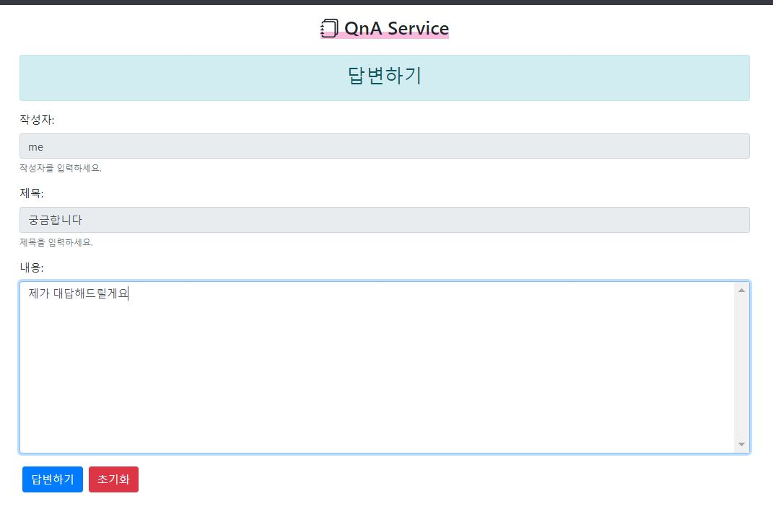
내 집 4조
구현 기능 - QnA
현재 로그인 중인 유저와
답변하려는 글의 제목을 표시합니다.
질문에 대한 답변을 등록합니다.
작성중인 답변을 지웁니다.
Notes:
이 같은 일련의 과정을 처리한다.

Slide 19
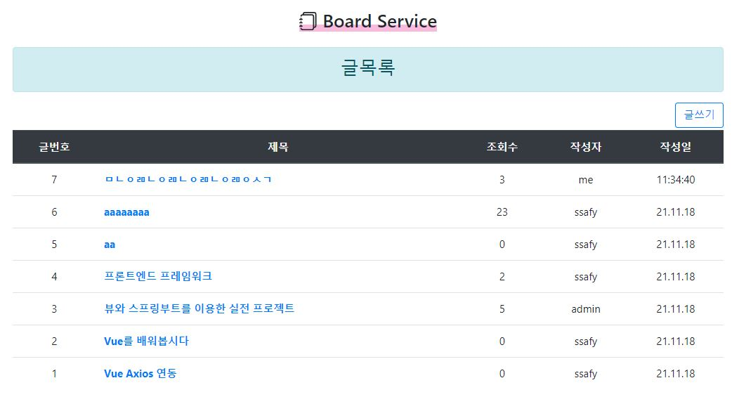
내 집 4조
구현 기능 - 게시판
새로운 질문을 작성할 수 있는 페이지로 이동합니다.
작성된 글목록을 보여줍니다.
회원에 한해 제목을 클릭해 세부 내용을
볼 수 있습니다.
Notes:
이 같은 일련의 과정을 처리한다.

Slide 20
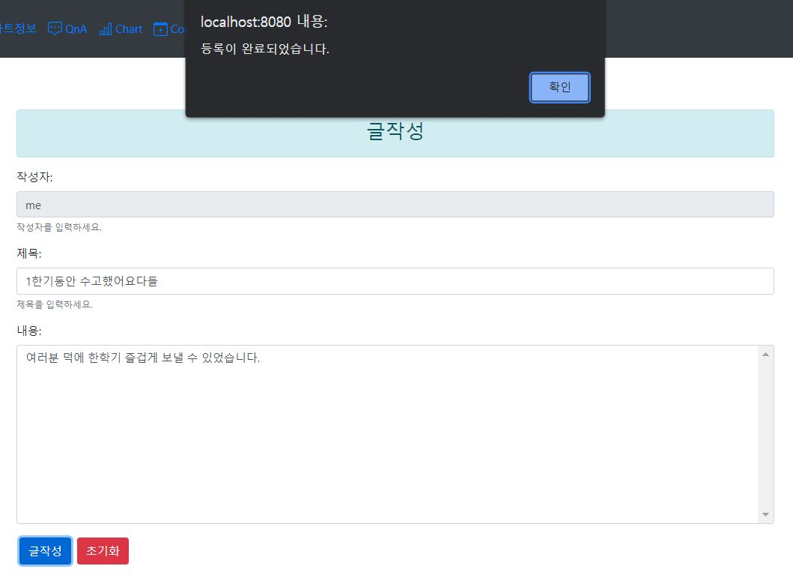
내 집 4조
구현 기능 - 게시판
성공적으로 등록 시
알림을 표시합니다.
게시글을 등록합니다.
작성중인 내용을 지웁니다.
Notes:
이 같은 일련의 과정을 처리한다.

Slide 21
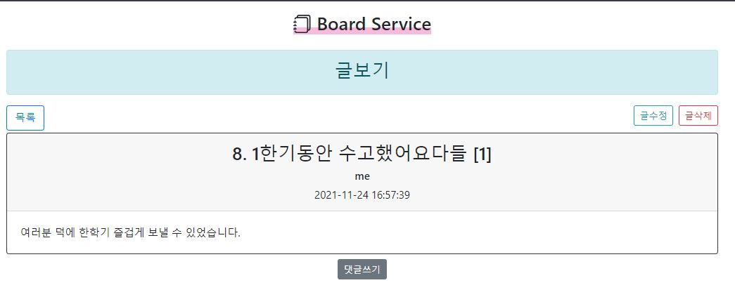
내 집 4조
구현 기능 - 게시판
게시글을 수정할 수 있는 페이지로 이동합니다.
게시글과 댓글을 삭제 합니다.
게시글에 대한 댓글을 작성합니다.
Notes:
이 같은 일련의 과정을 처리한다.

Slide 22
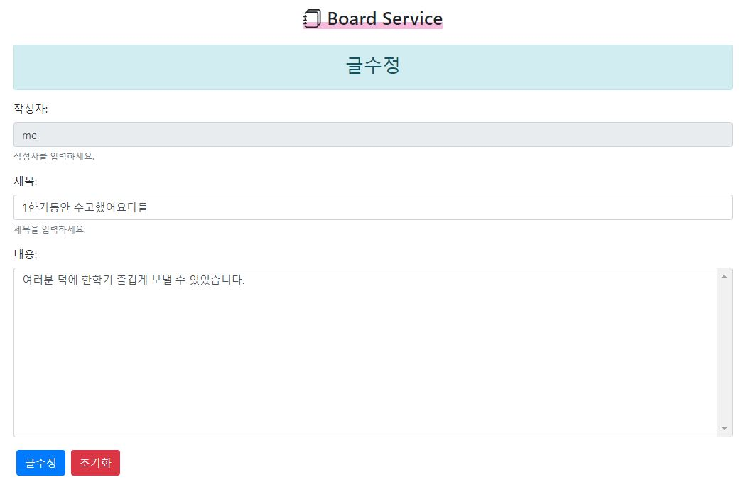
내 집 4조
구현 기능 - 게시판
작성자의 아이디를 표시합니다.
게시글을 수정합니다.
작성중인 내용을 지웁니다.
Notes:
이 같은 일련의 과정을 처리한다.

Slide 23
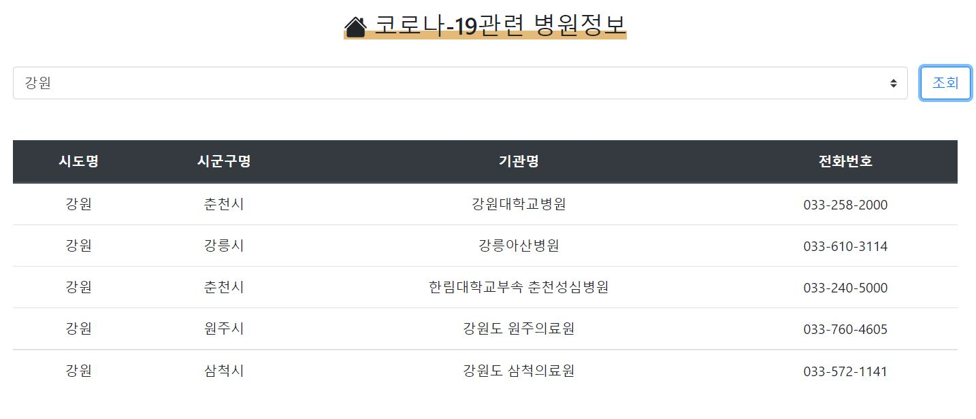
내 집 4조
구현 기능- 코로나선별진료소
조회하고자 하는 지역을 선택합니다.
선택된 지역의 선별진료소
목록을 보여줍니다.
Notes:
이 같은 일련의 과정을 처리한다.

Slide 24
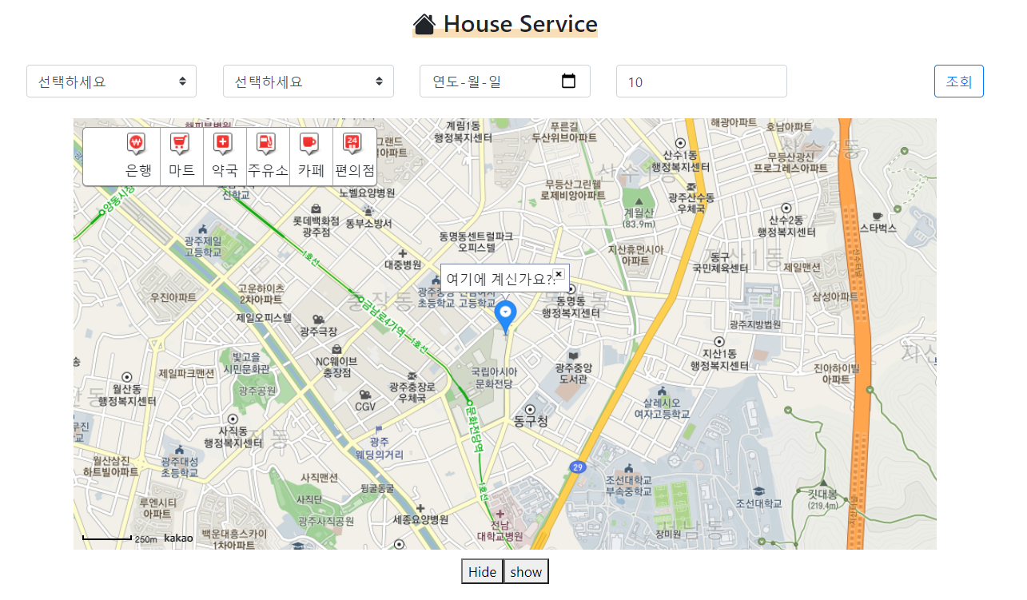
내 집 4조
구현 기능 – MAP
현재위치를 기준으로 지도의 중심이 표시됩니다.
Notes:
이 같은 일련의 과정을 처리한다.

Slide 25
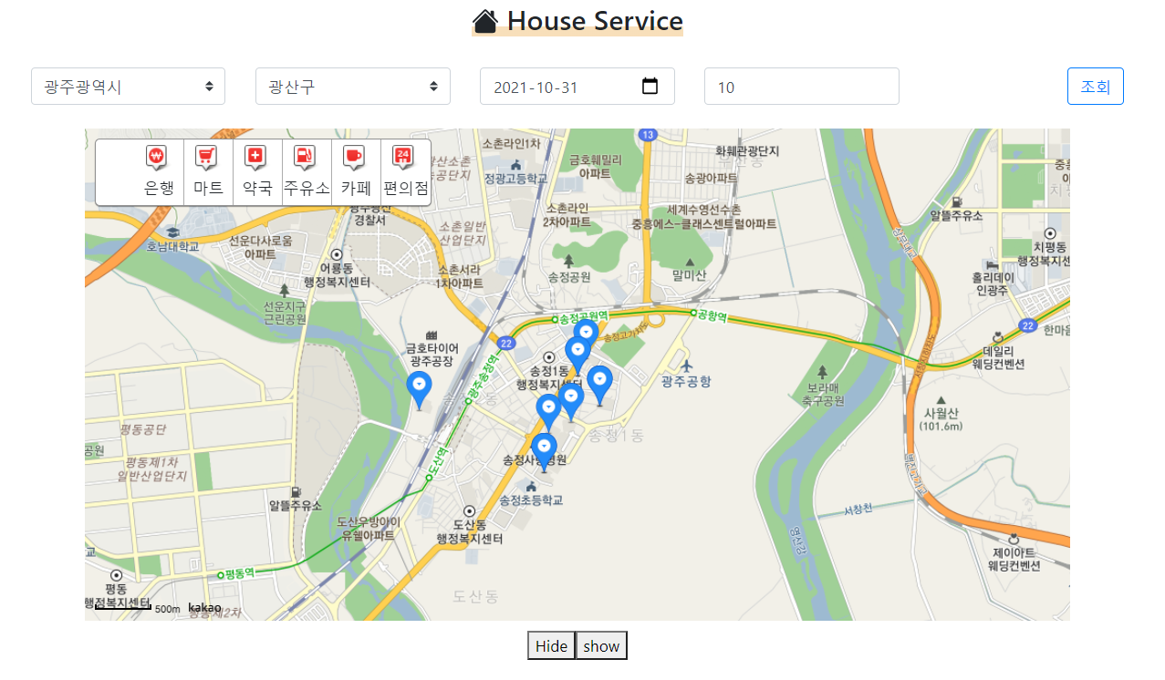
내 집 4조
구현 기능 – MAP
조회할 지역과 날짜 한번에 표시할 데이터 수를 선택합니다.
선택된 조건에 맞는 데이터를 조회합니다.
조회된 아파트의 위치를 지도에 표시합니다.
Notes:
이 같은 일련의 과정을 처리한다.

Slide 26
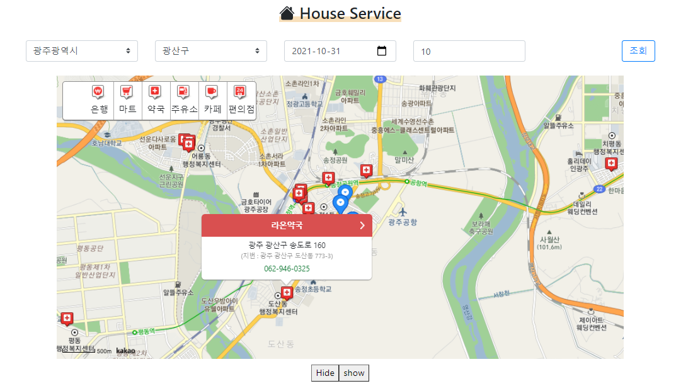
내 집 4조
구현 기능 – MAP
카테고리를 선택하면 지도에 해당 카테고리의 위치가 표시됩니다.
표시된 마커를 클릭하면 세부정보를 볼 수 있습니다.
Notes:
이 같은 일련의 과정을 처리한다.

Slide 27
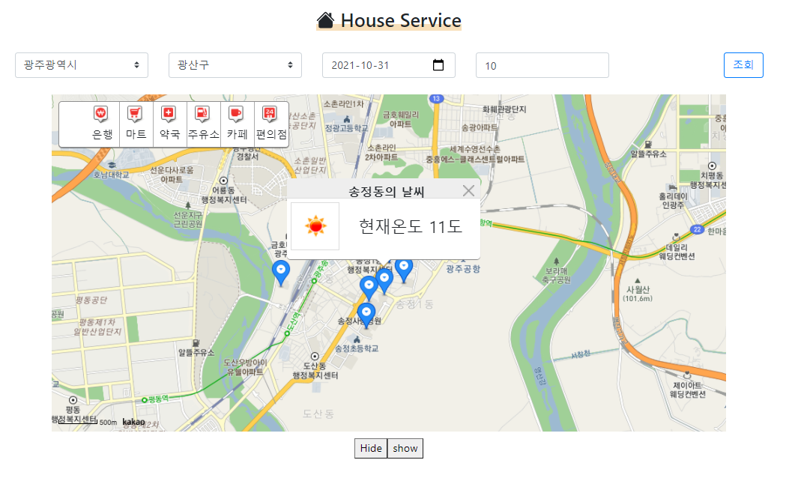
내 집 4조
구현 기능 – MAP
마커에 마우스를 올리면 해당지역의 현재 날씨와 온도가 표시됩니다.
Notes:
이 같은 일련의 과정을 처리한다.

Slide 28
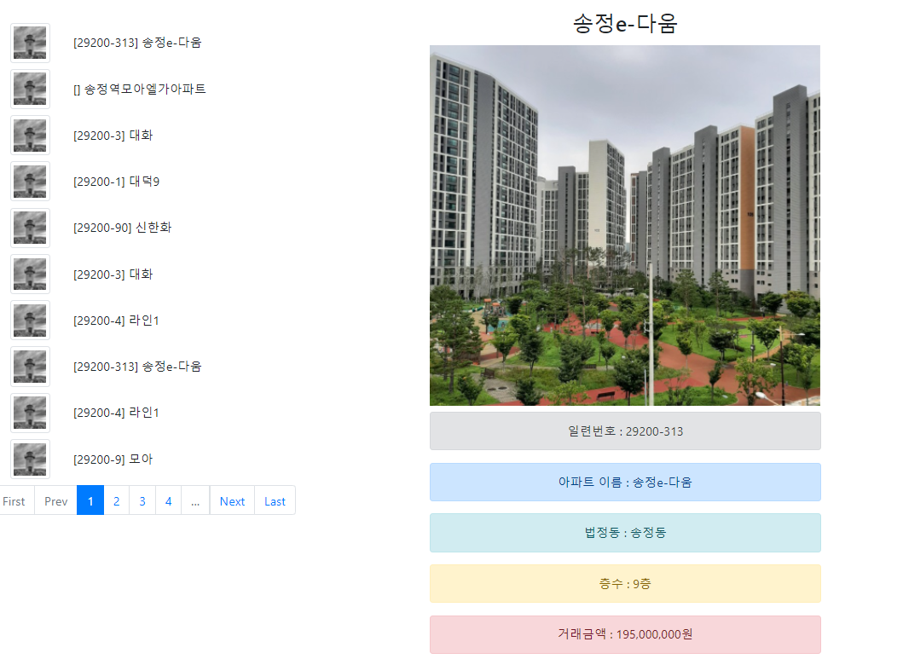
내 집 4조
구현 기능 – MAP
리스트를 클릭하면 해당 아파트의 세부거래정보를 보여줍니다.
조회된 아파트를 리스트로 표시합니다.
다음 데이터를 가져옵니다.
Notes:
이 같은 일련의 과정을 처리한다.

Slide 29
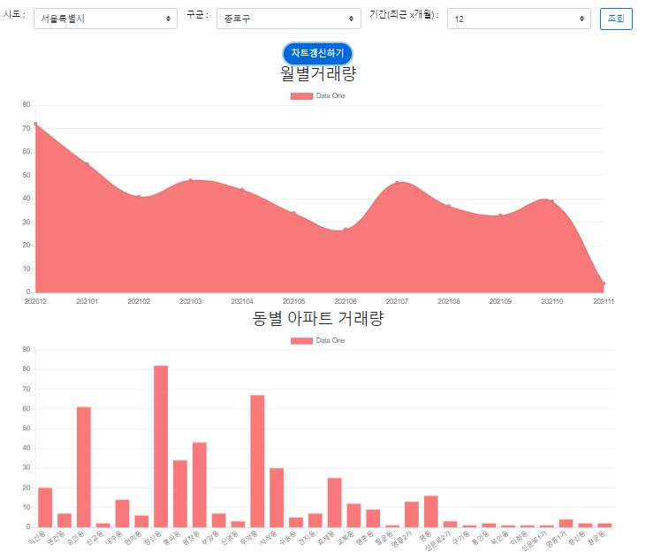
내 집 4조
구현 기능 – Chart
선택된 조건의 데이터를 가져옵니다.
조회할 지역과 기간을 선택합니다.
조회된 데이터를 이용해 차트를 그립니다.
Notes:
이 같은 일련의 과정을 처리한다.

Slide 30
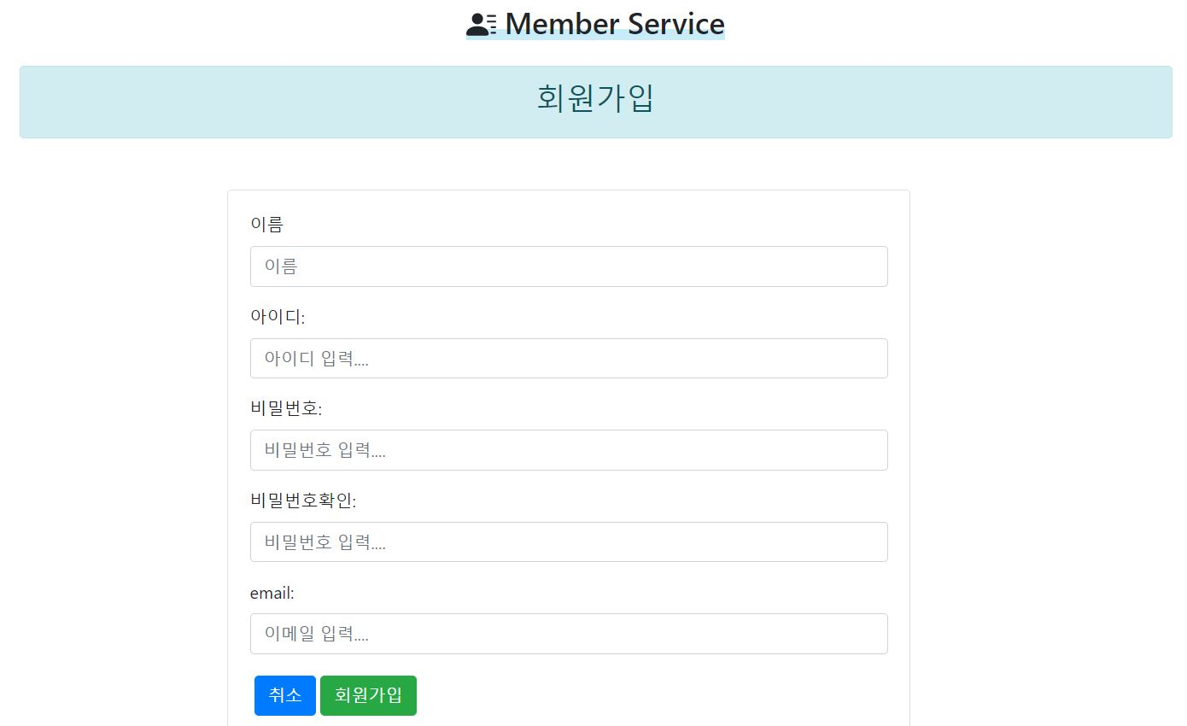
내 집 4조
구현 기능 – 회원
입력 폼에 회원 정보를 기입하여 회원가입을 합니다.
로그인 창으로 돌아갑니다.
회원 등록을 합니다.
Notes:
이 같은 일련의 과정을 처리한다.

Slide 31
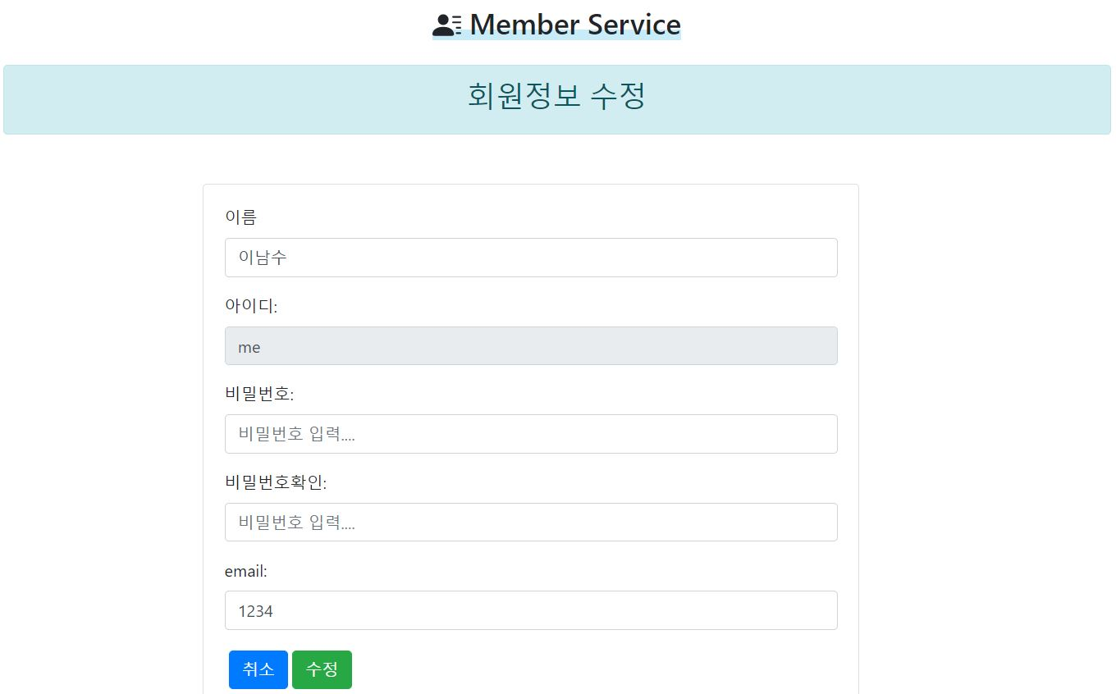
내 집 4조
구현 기능 – 회원
회원 정보를 수정합니다.
수정된 정보를 등록합니다.
Notes:
이 같은 일련의 과정을 처리한다.

Slide 32
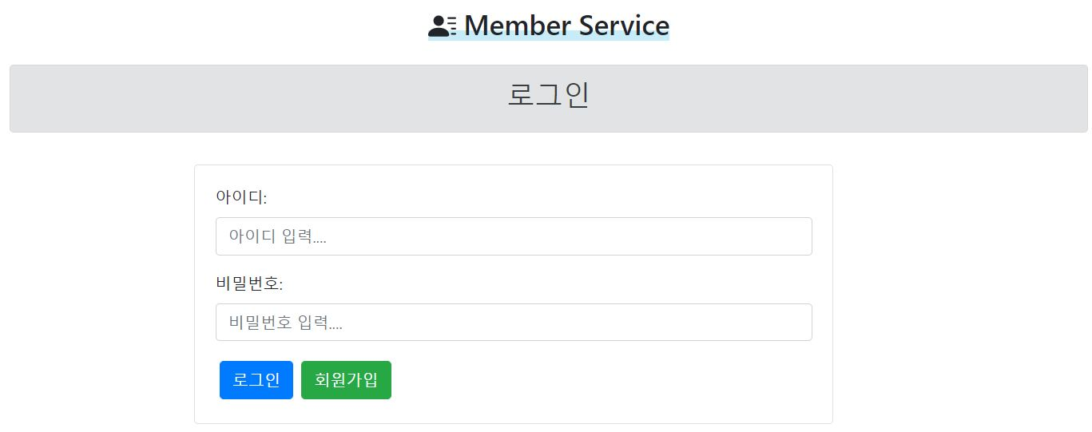
내 집 4조
구현 기능 – 회원
아이디, 비밀번호를 입력합니다.
로그인을 합니다.
회원가입 페이지로 이동합니다.
Notes:
이 같은 일련의 과정을 처리한다.

Slide 33
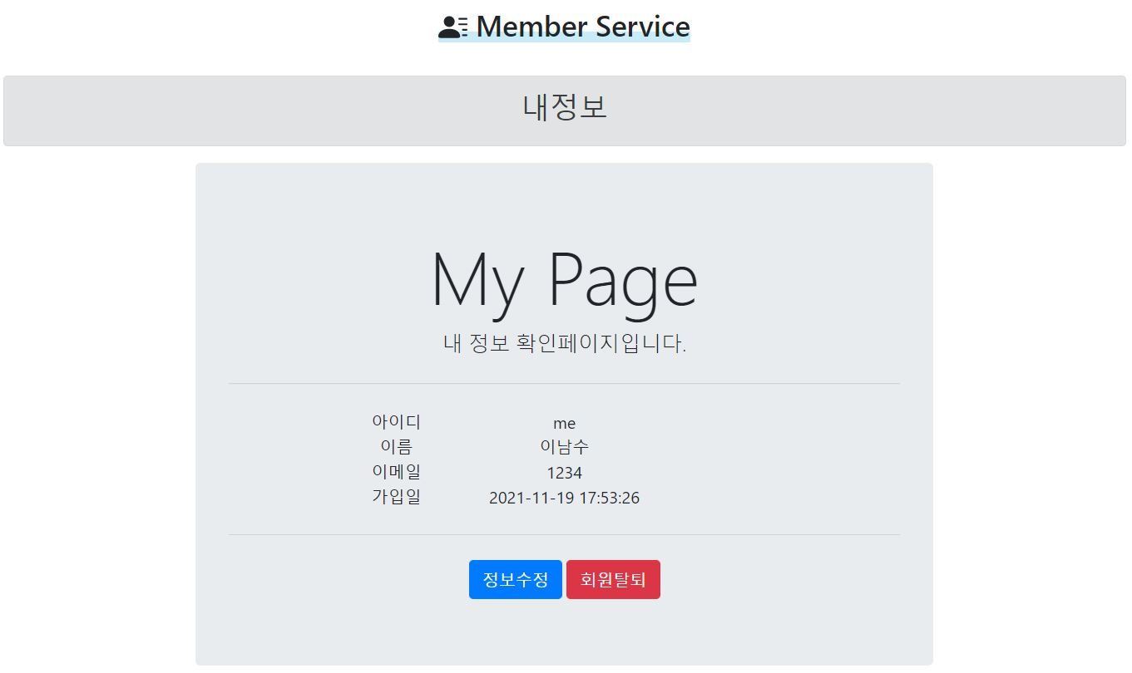
내 집 4조
구현 기능 – 회원
회원 정보 수정 페이지로 이동합니다.
회원탈퇴를 합니다.
Notes:
이 같은 일련의 과정을 처리한다.

Slide 34
내 집 4조
후기
이남수
싸피를 하며 웹에 대해 처음으로 자세히 배웠다. 프로젝트를 하며 느낀 것은 학기초에 비해 확실히 알게 된 것도 많고 실력적으로도 눈에 띌 만큼 성장했다는 것이다. 오류를 잡을 때도 이전엔 단순히 검색결과를 '따라'하는 것에 그쳤다면 왜 오류가 발생했는지 그 이유를 찾으려는 습관도 생겼다. 또 졸업 이후에 다른 사람과 같이한 첫 프로젝트인 만큼 의견차이로 트러블이 생기진 않을까 각자의 작업을 통합하는 과정에서 애먹진 않을까 하는 걱정이 있었다. 좋은 페어 덕에 의견으로 인한 문제도 없고, 코드 충돌이 생기지 않도록 자주 코드를 통합하여 기술적인 문제도 발생하지 않았다. 결과적으로 한학기 내용을 복습하며 프런트와 백엔드 그리고 DB까지 프로그램이 돌아가는 흐름을 이해할 수 있었다.
유진주
처음 프로젝트를 시작할 때는 어려웠지만 좋은 페어를 만나 공부도 하며 프로젝트를 완성해 나가는 과정이 재밌었습니다. 이전의 js, jQuery코드들을 vue로 리펙토링 하는 과정을 통해 js와 vue에 대한 이해도를 높일 수 있어서 좋았고, 백엔드의 CRUD, DB의 구조까지 공부할 수 있었습니다. 공공데이터 API와 map API를 사용하여 여러 기능을 추가할 때마다 보람 있었고, 다음 프로젝트에서 API를 더욱 더 잘 사용할 수 있을 것 같아 기대가 됩니다!
Notes:
이 같은 일련의 과정을 처리한다.

Slide 35
감사합니다.

